Slide 1
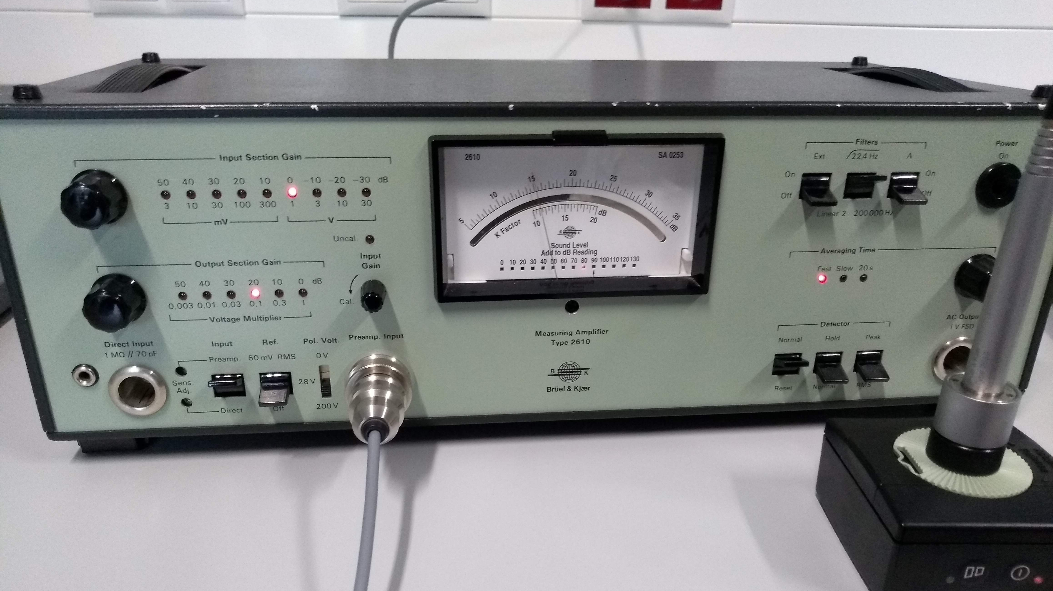
Verstärkungseinstellungen
Korrekte Skala
Filtern während der Messung
Eingangsverstärkung
Weitere Regelung für Verstärkung
Detektorintervall für Update
Ausgangsverstärkung
Wahl des Kalibrierungsmaßes
Feineinstellung Vorverstärkung
Eingang künstliches Ohr
In keinem Fall Abschwächung des Inputs und Verstärkung des Outputs! Schlechter SNR

Slide 2
Vorverstärkung
Sowohl der Input als auch Output können verstärkt werden.
Es können mit verschiedenen Kombinationen gleiche Vorverstärkungen erzielt werden, der Input kann z.B. auch abgeschwächt werden ( (1) Input: -20 dB + Output: 50 dB = 30 dB vs. (2) Input: 0 dB + Output: 30 dB = 30 dB).
Der Input sollte nicht abgeschwächt werden, um dann den Output stark zu verstärken. Dadurch mindert man das Eingangssignal und verstärkt dann im wesentlichen nur Rauschen. Dies hat einen schlechten SNR zur Folge. Es ist also Fall (2) vorzuziehen.
Input Gain Potentiometer (Cal)
Mit diesem Regler kann der Gain nochmal nachgeregelt werden, um z.B. den Wert des akustischen Kalibrators auf der Skala einzustellen.
Bei einer beliebigen Stellung ist der Schalter nicht eingerastet und kann leicht verändert werden. Dadurch wird die komplette Kalibrierung zerstört.
Eine weitere Möglichkeit zur Feineinstellung ist das Drehen der Schraube am iIput Preamp.
Filter
Für die Messung durch das künstliche Ohr können verschiedene Filtereinstellungen gewählt werden.
Die Anwendung des Hochpasses wird generell empfohlen, da tieffrequente Signale alleine schon bis zu 50 dB am Messverstärker erzeugen und so das Messergebnis verfälschen.
Die Anwendung des A-Filters (Bandpass) führt zu Signalen, die eher unseren Empfindungen entsprechen.
Kalibriermethode
Man kann einstellen, ob man auf RMS oder Peak kalibrieren möchte. Rms ist bei einem Rauschen sehr zu empfehlen.
Weiterhin kann das Intervall für die Bestimmung des Wertes festgelegt werden (Averaging time).
Skala
Um die richtigen Werte abzulesen, muss eine geeignete Skala verwendet werden.
So muss diese z.B. den Sound Level abbilden und ist auch von der verwendeten Mikrofonkapsel abhängig, da diese unterschiedliche Sensitivitäten haben. Mikrofone bilden einen gewissen Eingangspegelbereich bestmöglich ab.

